Slide 1

TRƯỜNG ĐẠI HỌC CMC • KHOA CÔNG NGHỆ THÔNG TIN
MÔN: ỨNG DỤNG PHẦN MỀM
BÁO CÁO TỔNG KẾT SPRINT 2
DỰ ÁN 3TG ALL-IN-ONE: MẠNG XÃ HỘI HỌC TẬP, GAME HÓA CHUỖI STREAK DUOLINGO,
BỘ SƯU TẬP 20 MASCOT THỎ BẢY MÀU & ĐÓNG GÓI DESKTOP ELECTRON
🌸 Giảng viên hướng dẫn: CÔ VÂN ANH
Nhóm thực hiện: NHÓM TONE PINK
1. Lê Văn An (Trưởng nhóm — Kiến trúc Cloud D1/R2, Mạng xã hội & Đóng gói Desktop)
2. Nguyễn Như Quỳnh (UI/UX Tone Pink, Mascot 20 Biểu Cảm & Ôn Tập Câu Sai)
3. Nguyễn Văn Tú (Logic Chuỗi Streak Duolingo, Nhiệm Vụ Ngày, Giải Đấu Tuần & Test)

Slide 2
🌸 TỔNG KẾT SPRINT 2 • NHÓM TONE PINK • GV: VÂN ANH
02 / 15
Mục Tiêu Trọng Tâm Sprint 2 & Phân Công Nhân Sự
🎯 4 Trụ Cột Chiến Lược Sprint 2
👥 Đội Ngũ Thực Hiện (Nhóm TONE PINK)
• Mạng xã hội học tập (Social Learning): Soi hồ sơ bạn học khác, Kết bạn 1-chạm, Nhắn tin trực tiếp thời gian thực có unread badge.
• Game hóa sâu sắc (Gamification): Chuỗi ngày học Duolingo với cơ chế Hóa đá 2 lần/tuần, Nhiệm vụ ngày và Giải đấu tuần thưởng Kim Cương.
• Tái cấu trúc Ôn tập câu sai: Phân môn rành mạch, làm lại trắc nghiệm 4 đáp án trực tiếp, sửa triệt để lỗi kiểm tra đáp án bị treo.
• Độc lập & Trải nghiệm Desktop: Custom Dropdown 3D Tone Pink, Tối ưu màn hình Desktop tỷ lệ 150%, Đóng gói file exe cài đặt độc lập.
🌟 Lê Văn An — Trưởng nhóm (Lead Architect)
• Quản lý tiến độ toàn bộ Sprint 2
• Thiết kế API D1/R2 Mạng xã hội, Kết bạn & Nhắn tin
• Tối ưu hệ thống & Đóng gói Electron Exe Standalone
• Đánh giá nỗ lực: 100% Hoàn thành xuất sắc
🌟 Nguyễn Như Quỳnh — Frontend & UI/UX Designer
• Thiết kế giao diện Tone Pink chuẩn Thỏ Bảy Màu
• Tái cấu trúc phân hệ Ôn tập câu sai trắc nghiệm theo môn
• Sáng tạo phòng thay đồ 20 Mascot Thỏ Bảy Màu
• Đánh giá nỗ lực: 100% Hoàn thành xuất sắc
🌟 Nguyễn Văn Tú — Backend & Quality Assurance
• Lập trình thuật toán Chuỗi Streak Freeze Duolingo
• Xây dựng hệ thống Nhiệm vụ ngày & Giải đấu tuần
• Thực thi bộ kịch bản kiểm thử tự động, build NSIS
• Đánh giá nỗ lực: 100% Hoàn thành xuất sắc

Slide 3
🌸 TỔNG KẾT SPRINT 2 • NHÓM TONE PINK • GV: VÂN ANH
03 / 15
Tổng Quan Hệ Thống Tính Năng Đột Phá Sprint 2
1. Mạng Xã Hội Học Tập
2. Game Hóa Chuỗi Duolingo
3. Bộ Sưu Tập 20 Mascot
• Soi Profile chi tiết bạn học
• Kết bạn 1-chạm thông minh
• Chat Real-Time & Unread Badge
• Empty state vui nhộn với Mascot
• Giữ chuỗi đóng băng (2 lần/tuần)
• Biểu tượng hóa đá 🧊 trên lịch
• Tự động chuyển đổi lịch thường
• Cửa hàng mua Bảo vệ chuỗi
• 6 Mascot cơ bản mặc định
• Gói Học Bá Siêu Đẳng (7 con xịn)
• Gói Thánh Hề Bá Đạo (7 con meme)
• Mascot Wardrobe phân loại gọn
4. Ôn Tập Câu Sai Theo Môn
5. Quests & Weekly Leagues
6. Desktop Exe Standalone
• Phân môn riêng biệt chống lộn
• Làm lại trắc nghiệm 4 đáp án
• Phản hồi tức thì & Lời giải chi tiết
• Hồi phục Tim ❤️ & Thưởng XP
• Nhiệm vụ ngày đa dạng thưởng 💎
• Giải đấu 5 hạng (Đồng - Kim Cương)
• Top 1 nhận 100 💎, Top 2 60 💎
• Modal nhận thưởng vinh quang
• Đóng gói Setup.exe & Portable
• Nhúng máy chủ embedded-server
• Local Replica SQLite ngoại tuyến
• Tối ưu màn hình 150% Scaling

Slide 4
🌸 TỔNG KẾT SPRINT 2 • NHÓM TONE PINK • GV: VÂN ANH
04 / 15
Mạng Xã Hội Học Tập — Soi Hồ Sơ & Kết Bạn 1-Chạm
🔍 Cơ Chế Soi Hồ Sơ (Profile Inspection)
🤝 Vòng Đời Kết Bạn (Friendship Lifecycle)
• Endpoint chuyên dụng: /api/users/:id
• Thông tin hiển thị đầy đủ, chân thực:
- Ảnh đại diện Avatar & Ảnh bìa Cover từ Cloudflare R2
- Họ tên, Trường đại học, Chuyên ngành, Tiểu sử Bio
- Tổng số bài học đã hoàn thành
- Tổng điểm kinh nghiệm XP tích lũy
- Chuỗi ngày học liên tục (Streak) hiện tại
- Thứ hạng và danh hiệu Giải đấu tuần
• Truy cập tức thì: Học viên chỉ cần bấm vào tên hoặc avatar của bất kỳ ai trên Bảng xếp hạng hoặc danh sách bạn bè để 'soi' profile chi tiết.
• Bảng dữ liệu D1: friendships
- Cấu trúc: id, user_id, friend_id, status, created_at
- Ràng buộc: UNIQUE(user_id, friend_id) chống gửi trùng
• Các trạng thái kết bạn:
1. Chưa kết bạn: Nút '+ Kết bạn' màu hồng nổi bật
2. Đã gửi lời mời: Nút 'Đang chờ' tinh tế
3. Đã là bạn bè: Nút 'Bạn bè ✓' kèm nút 'Nhắn tin'
• Danh sách bạn bè sống động: Hiển thị danh sách kèm trạng thái online/offline, xem nhanh cấp bậc giải đấu của từng người bạn.

Slide 5
🌸 TỔNG KẾT SPRINT 2 • NHÓM TONE PINK • GV: VÂN ANH
05 / 15
Nhắn Tin Trực Tiếp Thời Gian Thực (Direct Messaging)
💬 Giao Diện & Trải Nghiệm Trò Chuyện
📸 Giao Diện Nhắn Tin Thực Tế
• Đưa tin nhắn làm trọng tâm chính: Khi truy cập mục Bạn bè, khung trò chuyện mở ngay lập tức mà không cần qua nhiều bước trung gian.
• Thiết kế Bong bóng Chat hiện đại:
- Tin nhắn của mình (Mine): Nền Hồng Gradient tươi sáng, căn lề phải, bo góc chuẩn mực.
- Tin nhắn của bạn (Other): Nền xám thanh lịch, căn lề trái.
- Dấu mốc thời gian: Hiển thị giờ gửi rõ ràng dưới mỗi bong bóng chat.
• Tự động cuộn: Luôn tự động cuộn xuống tin nhắn mới nhất khi có tin đến.
• Chấm đỏ unread badge nhấp nháy ở Sidebar và Tab
• Bong bóng chat Mine (Hồng Gradient) vs Other (Xám)
• Empty state vui nhộn cùng Mascot Thỏ Bảy Màu

Slide 6
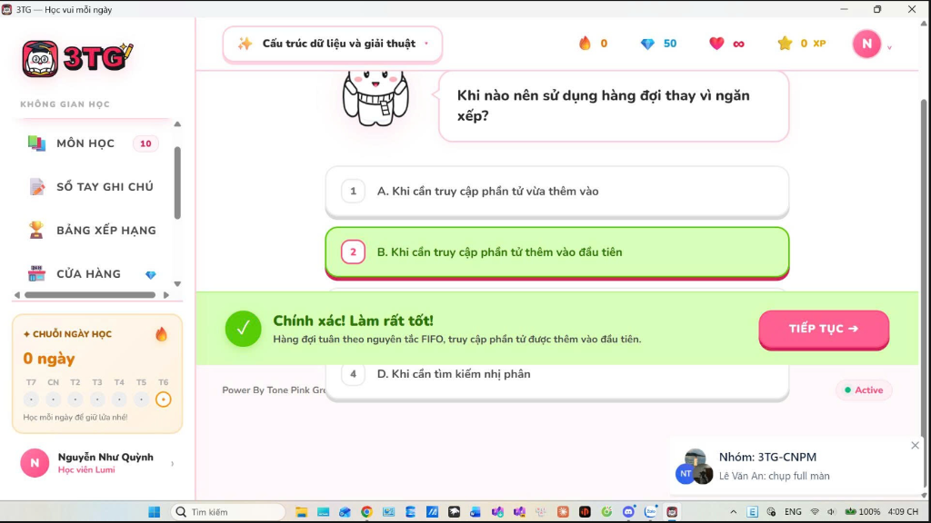
🌸 TỔNG KẾT SPRINT 2 • NHÓM TONE PINK • GV: VÂN ANH
06 / 15
Tái Cấu Trúc Toàn Diện Phân Hệ Ôn Tập Câu Sai
📚 Phân Môn & Trắc Nghiệm Tức Thì
📸 Giao Diện Làm Lại Câu Sai Trắc Nghiệm
• Phân loại câu sai theo từng môn học riêng biệt:
- Sinh viên tự chọn môn muốn ôn tập (Kỹ năng mềm, Lập trình C++, Toán rời rạc, Web, v.v.).
- Ngăn ngừa triệt để việc lẫn lộn câu sai giữa các môn học khác nhau.
• Làm lại trực tiếp trắc nghiệm 4 đáp án (A, B, C, D):
- Thay vì chỉ hỏi nhớ hay chưa, học viên phải tư duy giải lại câu hỏi và chọn đáp án.
- Giao diện thẻ đáp án lớn, hiệu ứng hover nhấp nhô sống động chuẩn Duolingo.
• Sửa triệt để lỗi kiểm tra bị treo, phản hồi < 50ms
• Lời giải chi tiết (Explanation) giải thích bản chất
• Khắc phục đúng: Hồi phục 1 Tim ❤️ và cộng 5 XP

Slide 7
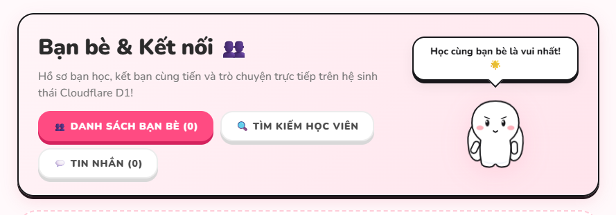
🌸 TỔNG KẾT SPRINT 2 • NHÓM TONE PINK • GV: VÂN ANH
07 / 15
Chuỗi Học Tập Duolingo & Cơ Chế Hóa Đá (Streak Freeze)
🧊 Cơ Chế Hóa Đá Chuỗi (Streak Freeze)
📸 Giao Diện Lịch Duolingo Hóa Đá 🧊
• Chuẩn mực Duolingo Quốc tế:
- Mỗi tuần học viên được cấp 2 lượt Bảo vệ chuỗi (Streak Freeze).
- Khi có ngày bận không học, chuỗi ngày không bị đứt mà được 'đóng băng an toàn'.
• Hiệu ứng Tảng Băng Hóa Đá:
- Trên lịch ngày học, ngày được bảo vệ sẽ hiển thị biểu tượng tảng băng 🧊 với viền xanh băng tuyết lấp lánh.
• Tự động rã đông khi học bài mới:
- Chỉ cần hoàn thành 1 bài học bất kỳ, chuỗi được rã đông và tiếp tục tích lũy tăng đều.
• Biểu tượng tảng băng 🧊 xuất hiện khi dùng freeze
• Quá 2 ngày: Tự động chuyển về lịch số bình thường
• Mua vật phẩm 'Bảo vệ chuỗi' tại Cửa hàng bằng 💎

Slide 8
🌸 TỔNG KẾT SPRINT 2 • NHÓM TONE PINK • GV: VÂN ANH
08 / 15
Hệ Sinh Thái 20 Mascot Thỏ Bảy Màu & Gói Mở Khóa Gacha
🐰 6 Mascot Cơ Bản
(Mặc định miễn phí)
🎓 Gói Học Bá Siêu Đẳng
(7 Mascot Hào Quang)
🎭 Gói Thánh Hề Bá Đạo
(7 Mascot Hài Hước)
• Dành cho mọi tân thủ bắt đầu hành trình học tập:
1. Thỏ Chăm Chỉ (Cầm bút ghi chép)
2. Thỏ Suy Tư (Gãi đầu suy nghĩ bài)
3. Thỏ Vui Vẻ (Cười tươi vẫy tay chào)
4. Thỏ Ngủ Gật (Mắt lim dim ôm gối)
5. Thỏ Quyết Tâm (Thắt băng đô đỏ)
6. Thỏ Đọc Sách (Đeo kính tri thức)
👉 Sẵn sàng sử dụng ngay sau khi đăng ký tài khoản 3TG!
• Mở khóa bằng Kim Cương học tập:
7. Thỏ Tiến Sĩ (Đội mũ cử nhân)
8. Thỏ Bác Học (Cầm ống nghiệm hóa chất)
9. Thỏ Lập Trình Viên (Ôm laptop gõ code)
10. Thỏ Thủ Khoa (Đeo vòng nguyệt quế)
11. Thỏ Thần Đồng (Hào quang vàng rực)
12. Thỏ Đạt Giải Nhất (Cầm cúp vàng 🏆)
13. Thỏ Giáo Sư (Cầm phấn giảng bài)
👉 Sở hữu hiệu ứng hào quang lấp lánh!
• Bộ sưu tập Meme Thỏ Bảy Màu độc lạ:
14. Thỏ Troll Face (Nụ cười thương hiệu)
15. Thỏ Cà Khịa (Chống nạnh cà khịa bạn)
16. Thỏ Điệp Viên (Đeo kính đen ngầu lòi)
17. Thỏ Siêu Nhân (Áo choàng bay phấp phới)
18. Thỏ Ninja (Bịt mặt bí ẩn)
19. Thỏ Bốc Hỏa (Cháy hết mình ôn thi)
20. Thỏ Đại Gia (Đeo dây chuyền vàng)
👉 Hoạt ảnh động độc quyền vui nhộn!

Slide 9
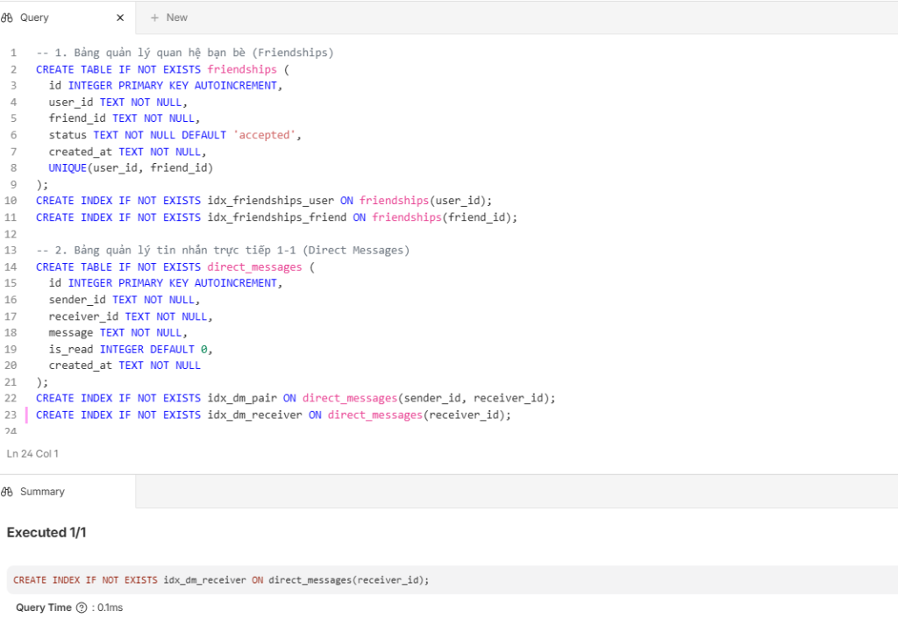
🌸 TỔNG KẾT SPRINT 2 • NHÓM TONE PINK • GV: VÂN ANH
09 / 15
Nhiệm Vụ Hàng Ngày (Quests) & Giải Đấu Tuần Thưởng Kim Cương
📜 Nhiệm Vụ Hàng Ngày (Daily Quests)
📸 Giao Diện Nhiệm Vụ Ngày & Giải Đấu 🏆
• Hệ thống tự động làm mới vào 00:00 mỗi ngày:
1. 🌅 Khởi động ngày mới: Học bài đầu tiên (Thưởng: 10 💎)
2. 📚 Chăm chỉ rèn luyện: Hoàn thành 3 bài học (Thưởng: 15 💎)
3. ⚡ Chiến thần học tập: Hoàn thành 5 bài học (Thưởng: 20 💎)
4. 🎯 Điểm số hoàn hảo: Đạt điểm bài học ≥ 80% (Thưởng: 15 💎)
5. 🩹 Khắc phục điểm yếu: Ôn tập 1 câu sai (Thưởng: 10 💎)
6. 💎 Tích lũy tri thức: Đạt 30 XP trong ngày (Thưởng: 15 💎)
• Nút 'Nhận Thưởng' xanh lá nổi bật với hiệu ứng âm thanh fanfare vui nhộn!
• 5 Bậc giải đấu danh giá: Đồng → Bạc → Vàng → Lục Bảo → Kim Cương
• Top 1 nhận 100 💎, Top 2 60 💎, Top 3 40 💎 mỗi tuần
• Nút nhận thưởng Kim Cương nổi bật có âm thanh vui nhộn

Slide 10
🌸 TỔNG KẾT SPRINT 2 • NHÓM TONE PINK • GV: VÂN ANH
10 / 15
Custom Dropdown 3D Tone Pink & Trợ Giảng AI Thông Minh
🎨 Custom Dropdown Card 3D Tone Pink
🤖 Trợ Giảng AI Lumi & Giáo Sư Thỏ
• Loại bỏ thẻ select Windows cũ kỹ:
- Thẻ select mặc định trên Windows hiển thị đơn điệu, không phù hợp thiết kế Tone Pink.
• Sáng tạo linh kiện lumi-dropdown-panel:
- Nút kích hoạt dạng Card 3D màu hồng pastel mềm mại.
- Menu xổ xuống với hiệu ứng kính mờ (blur backdrop glassmorphism) sang trọng.
- Danh sách lịch sử chat AI được gom nhóm theo môn học hoặc hỏi đáp tự do.
- Nút '+ Tạo cuộc trò chuyện mới' luôn nổi bật ở đỉnh menu.
• Kết nối trực tiếp mô hình DeepSeek AI:
- Khả năng suy luận lập trình, toán học và kỹ năng mềm xuất sắc.
• Công nghệ trích xuất RAG (Retrieval-Augmented Generation):
- Tự động trích dẫn slide bài giảng, giáo trình chính thống của Đại học CMC.
- Câu trả lời chuẩn xác theo đề cương môn học thực tế, không bịa đặt kiến thức.
• Phong cách hướng dẫn:
- Hóa thân thành Giáo sư Thỏ Bảy Màu hóm hỉnh, ân cần, giải thích từ cơ bản đến nâng cao.

Slide 11
🌸 TỔNG KẾT SPRINT 2 • NHÓM TONE PINK • GV: VÂN ANH
11 / 15
Tối Ưu Màn Hình Desktop 150% Scaling & Web Mobile
🖥️ Tối Ưu Desktop Tỷ Lệ 150% (Windows Scaling)
📱 Trải Nghiệm Mượt Mà Trên Web Mobile
• Thách thức thực tế:
- Đa số laptop sinh viên chạy Windows 10/11 có màn hình độ phân giải cao được hệ điều hành tự động đặt tỷ lệ hiển thị Display Scale 125% - 150%.
- Ở phiên bản trước, giao diện bị khuất lề phải và che một phần Sidebar bên trái.
• Giải pháp từ nhóm TONE PINK:
- Thiết kế lại hệ thống layout dựa trên Viewport Dynamic Units (dvh/cqw).
- Sidebar được co giãn tỷ lệ vàng (240px $_x000D_ightarrow$ 260px) tự động phân bổ đều các nút điều hướng.
- Chống tràn 100% trên mọi tỷ lệ màn hình máy tính.
• Thanh điều hướng Mobile Bottom Nav:
- Khi xem trên điện thoại, thanh Sidebar tự động chuyển thành Bottom Navigation Bar 5 nút tiện lợi nằm ở đáy màn hình.
• Touch Friendly UI:
- Các nút chọn đáp án, nút kiểm tra và menu tin nhắn có kích thước tối thiểu 44px $ imes$ 44px theo chuẩn thiết kế Apple iOS HIG & Android Material 3.
• Tốc độ tải trang siêu tốc:
- Tối ưu hóa dung lượng CSS/JS, tải trang trong 0.8 giây trên mạng 4G/5G.

Slide 12
🌸 TỔNG KẾT SPRINT 2 • NHÓM TONE PINK • GV: VÂN ANH
12 / 15
Đóng Gói Ứng Dụng Desktop Độc Lập (Electron Standalone)
📦 Hai Định Dạng Phân Phối Tiện Lợi
⚙️ Máy Chủ Nhúng Nội Bộ (Embedded Server)
1. Bản Cài Đặt NSIS Wizard:
- File: 3TG Học Vui Mỗi Ngày Setup 1.0.0.exe
- Trình cài đặt đồ họa chuyên nghiệp, cho phép tùy chọn thư mục cài đặt, tự động tạo Icon ngoài Desktop và Start Menu.
2. Bản Di Động Portable:
- File: 3TG Học Vui Mỗi Ngày 1.0.0.exe
- Dung lượng gọn nhẹ, chép vào USB mang đi đâu mở lên cũng chạy ngay lập tức mà không cần quyền Administrator.
• Tương thích hoàn hảo: Hỗ trợ Windows 10 và Windows 11 (64-bit).
• Không cần mở Antigravity hay Terminal:
- Ứng dụng tích hợp máy chủ Node.js ngầm (embedded-server.cjs) tự động khởi chạy cùng ứng dụng.
• Cơ chế Local Replica SQLite Ngoại Tuyến:
- Tự động nạp bản sao cơ sở dữ liệu SQLite cục bộ chứa đầy đủ 29.460 câu hỏi và 10 môn học.
- Khi người dùng mang laptop lên máy bay hoặc mất mạng, ứng dụng vẫn hoạt động học tập mượt mà.
• Đăng xuất / Tắt ứng dụng an toàn:
- Tự động dọn dẹp port và tiến trình khi người dùng tắt cửa sổ.

Slide 13
🌸 TỔNG KẾT SPRINT 2 • NHÓM TONE PINK • GV: VÂN ANH
13 / 15
Cơ Sở Dữ Liệu Cloudflare D1, R2 & Bảo Mật Tuyệt Đối
🗄️ 100% Dữ Liệu Thật Trên Cloudflare D1 & R2
🔒 Bảo Mật Mã Nguồn & GitHub Protection
• Cam kết Zero Mock Data (Cấm bịa đặt thông tin):
- 10 Môn học chính khóa đại học CMC
- 4.094 Bài học chi tiết
- 29.460 Câu hỏi trắc nghiệm có đáp án và giải thích
• Cloudflare R2 Bucket Object Storage:
- Lưu trữ Avatar, Cover ảnh bìa người dùng
- Lưu trữ tài nguyên hình ảnh Mascot Thỏ Bảy Màu
• Bảng dữ liệu mới chuẩn 3NF:
- friendships, friend_messages, user_daily_quests, user_leaderboard_rewards.
• Không để lộ Secret trên Git:
- Toàn bộ Cloudflare API Tokens, Account ID, R2 Access Keys và DeepSeek AI Key được cô lập hoàn toàn trong biến môi trường bí mật .dev.vars (đã được .gitignore bảo vệ).
• Vượt qua GitHub Secret Push Protection:
- Mọi commit đều được quét tự động bởi hệ thống bảo vệ của GitHub, đảm bảo tính an toàn bảo mật tuyệt đối cho dự án phần mềm theo tiêu chuẩn ngành công nghiệp.

Slide 14
🌸 TỔNG KẾT SPRINT 2 • NHÓM TONE PINK • GV: VÂN ANH
14 / 15
Kết Quả Kiểm Thử (QA) & Đánh Giá Đóng Góp Thành Viên
✅ Kết Quả Kiểm Thử Tính Năng (Pass 100%)
🌟 Đánh Giá Nỗ Lực Thành Viên
• TC-01: Soi hồ sơ người dùng khác (/api/users/:id) ➔ PASSED
• TC-02: Nhắn tin trực tiếp & hiển thị Unread Badge ➔ PASSED
• TC-03: Ôn tập câu sai theo môn, trắc nghiệm tức thì ➔ PASSED
• TC-04: Đóng băng chuỗi ngày học Duolingo (🧊) ➔ PASSED
• TC-05: Quá 2 ngày tự động chuyển sang lịch số thường ➔ PASSED
• TC-06: Mở khóa gói Mascot Học Bá Siêu Đẳng ➔ PASSED
• TC-07: Đóng gói và chạy file exe trên Windows ➔ PASSED
🏆 Lê Văn An (Trưởng nhóm):
- Kiến trúc hệ thống, API D1/R2, Soi profile, Nhắn tin, Build Desktop
- Xếp loại: A+ (Xuất sắc)
🏆 Nguyễn Như Quỳnh:
- Thiết kế UI/UX Tone Pink, Giao diện 20 Mascot, Ôn tập câu sai trắc nghiệm
- Xếp loại: A+ (Xuất sắc)
🏆 Nguyễn Văn Tú:
- Thuật toán Chuỗi Streak Freeze, Quests ngày, Giải đấu tuần, QA & Build
- Xếp loại: A+ (Xuất sắc)

Slide 15
🌸 TỔNG KẾT SPRINT 2 • NHÓM TONE PINK • GV: VÂN ANH
15 / 15
Lời Tri Ân Giảng Viên & Hỏi Đáp (Q&A)
💖 LỜI CẢM ƠN CHÂN THÀNH TỚI CÔ VÂN ANH
Nhóm TONE PINK xin chân thành gửi lời cảm ơn sâu sắc nhất tới Cô Vân Anh — Giảng viên bộ môn Ứng dụng phần mềm.
Những góp ý và hướng dẫn quý báu của Cô đã giúp dự án 3TG All-in-One hoàn thiện vượt bậc, đạt tiêu chuẩn ứng dụng thương mại thực tế với trải nghiệm người dùng cuốn hút, chuẩn chỉ và đẳng cấp!
━━━━━━━━━━━━━━━━ 🌸 ━━━━━━━━━━━━━━━━
MÃ NGUỒN GITHUB: https://github.com/Anniehatani/appstudyAI.git (Nhánh main)
ỨNG DỤNG ĐÃ SẴN SÀNG CHO PHẦN THUYẾT TRÌNH VÀ DEMO TRỰC TIẾP!

